Slide 2
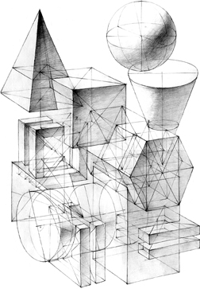
«История и виды САПР»
Система Автоматизированного Проектирования(САПР)
Жолимбетов Сырым
гр. ИВТ 2-13
г. Бишкек 2016
Notes:
Всем привет…))

Slide 3



Цели создания и задачи
Основная цель создания САПР — повышение эффективности труда инженеров, включая:
сокращения трудоёмкости проектирования и планирования;
сокращения сроков проектирования;
сокращения себестоимости проектирования и изготовления, уменьшение затрат на эксплуатацию;
повышения качества и технико-экономического уровня результатов проектирования;
сокращения затрат на натурное моделирование и испытания.
Система автоматизированного проектирования (САПР)

Slide 4
Цели создания и задачи
Достижение этих целей обеспечивается путем:
автоматизации оформления документации;
информационной поддержки и автоматизации процесса принятия решений;
использования технологий параллельного проектирования;
унификации проектных решений и процессов проектирования;
повторного использования проектных решений, данных и наработок;
стратегического проектирования;
замены натурных испытаний и макетирования математическим моделированием;
повышения качества управления проектированием;
применения методов вариантного проектирования и оптимизации.
Система автоматизированного проектирования (САПР)

Slide 5
ИСТОРИЯ
Notes:
История развития САПР достаточно условно можно разбить на 4 этапа:
60 70 80 90

Slide 6

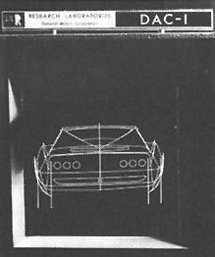
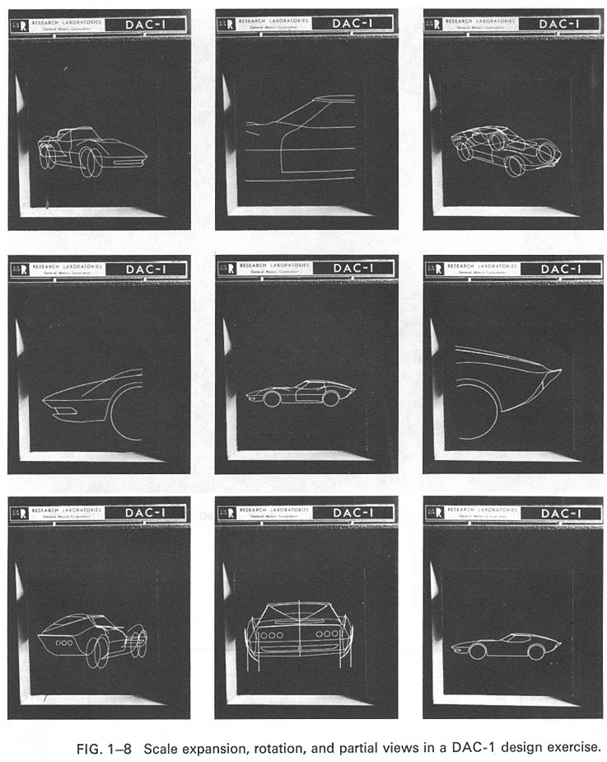
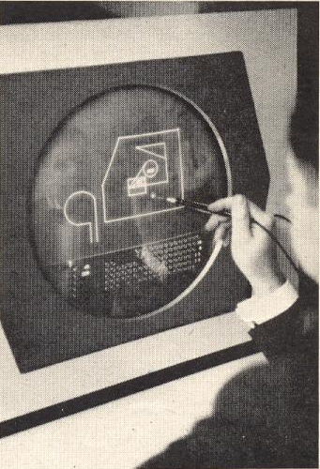
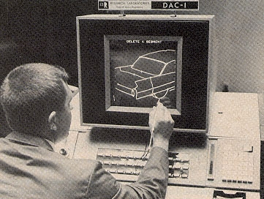
ИСТОРИЯ
История развития САПР:
Первые CAD-системы появились еще на заре вычислительной
техники — в 60-х годах. Именно тогда в компании General Motors
была разработана ИНТЕРАКТИВНАЯ ГРАФИЧЕСКАЯ СИСТЕМА подготовки
производства
Система автоматизированного проектирования (САПР)

Slide 7
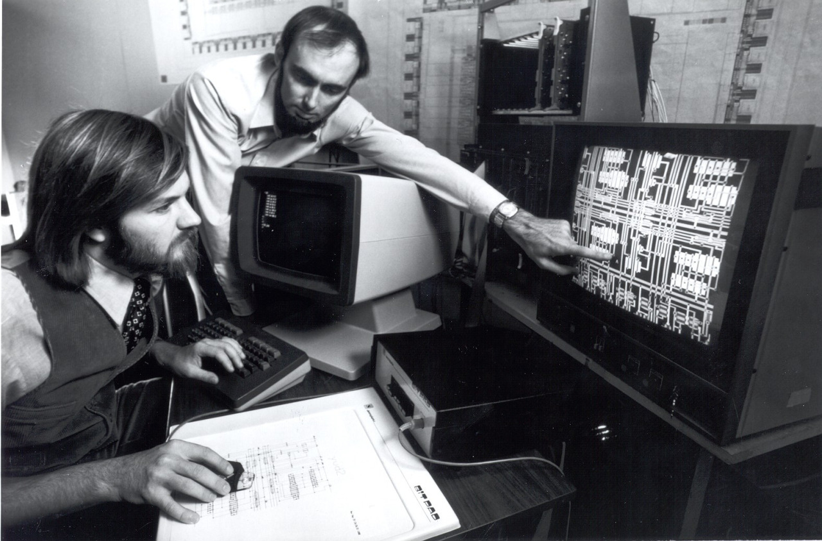
ИСТОРИЯ
Система автоматизированного проектирования (САПР)
Нил Весте и Брайан Экленд использованием
системы автоматизированного проектирования в Bell Labs, 1969

Slide 8
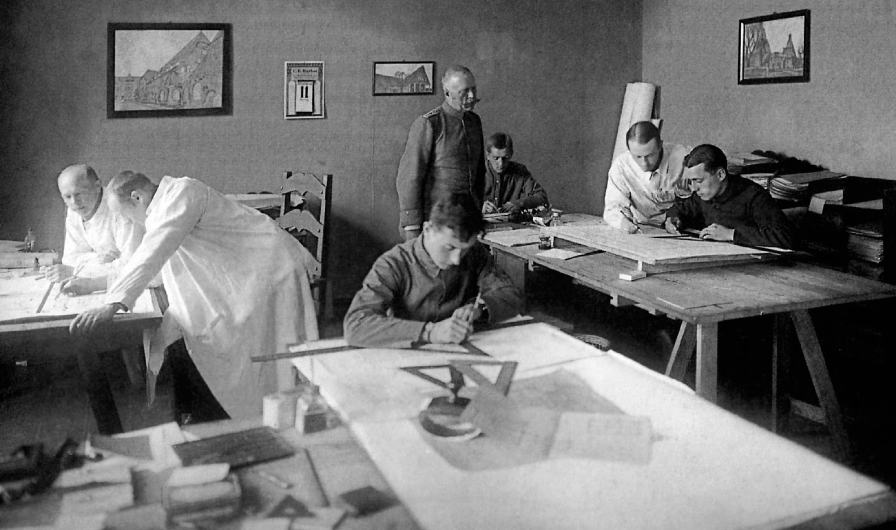
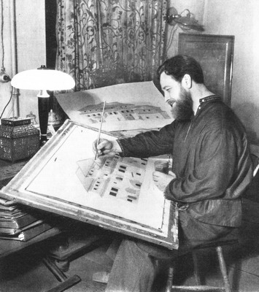
ИСТОРИЯ
Система автоматизированного проектирования (САПР)
Notes:
История развития САПР достаточно условно можно разбить на 3 этапа:
70 80 90

Slide 9
Виды

Slide 10

Виды
Классификация
САПР = CAD
Английский
эквивалент
По ГОСТ:
Система автоматизированного проектирования (САПР)
изделия Машиностроения
изделия Приборостроения
Технологические процессы
Объекты Строительства
Технологические объекты в Строительстве
Программные изделия
…
MCAD
EDA
AEC CAD
Notes:
Для перевода САПР на английский язык зачастую используется аббревиатура CAD

Slide 11
Виды
Машиностроение
Строительство
Приборостроение
Система автоматизированного проектирования (САПР)
САПР
Notes:
Для перевода САПР на английский язык зачастую используется аббревиатура CAD

Slide 12

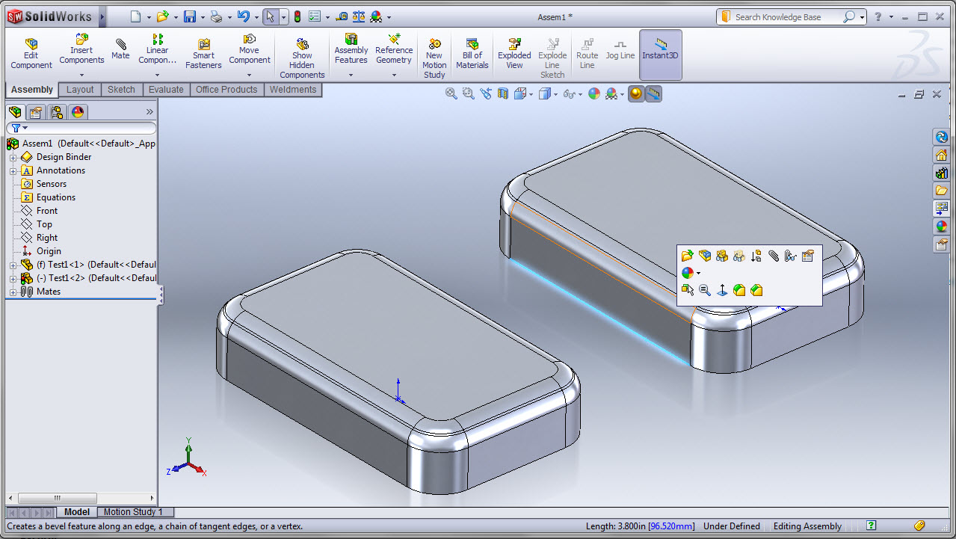
Виды
Разработчик: SolidWorks Corporation
SolidWorks
Система автоматизированного проектирования (САПР)
Notes:
Программа появилась в 1993 г.

Slide 13

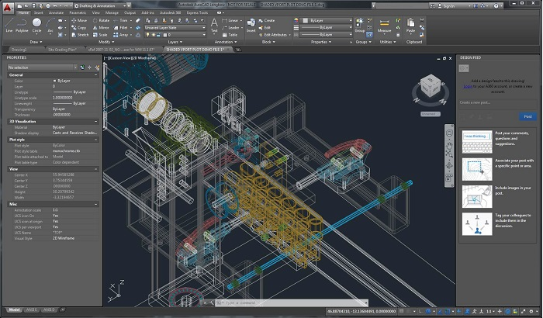
Разработчик: Autodesk
Виды
AutoCAD
Система автоматизированного проектирования (САПР)
Notes:
Первая версия системы была выпущена в 1982 году.

Slide 14

Разработчик: Аксон
Компас 3D
Виды
Система автоматизированного проектирования (САПР)

Slide 15
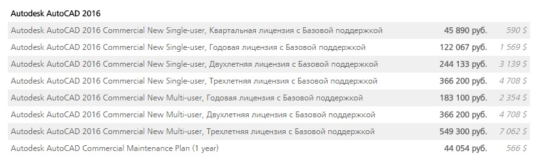
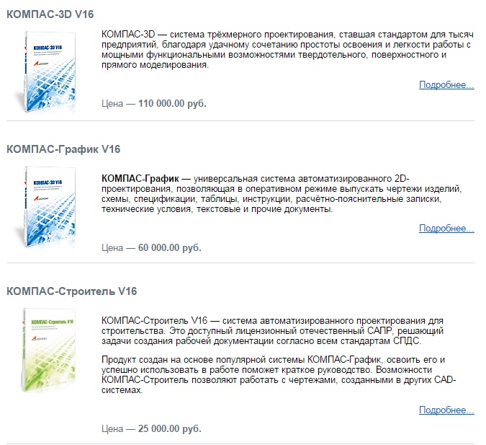
Цены на По $)
Система автоматизированного проектирования (САПР)

Slide 16

«История и виды САПР»
Система автоматизированного проектирования (САПР)
Жолимбетов Сырым
гр. ИВТ 2-13
г. Бишкек 2016
Notes:
Всем Спасибо за внимание!!!)) Теперь Вопросы?????????????

